Slide 1
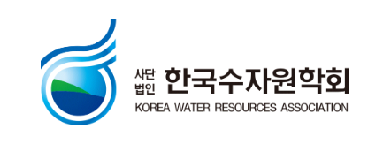
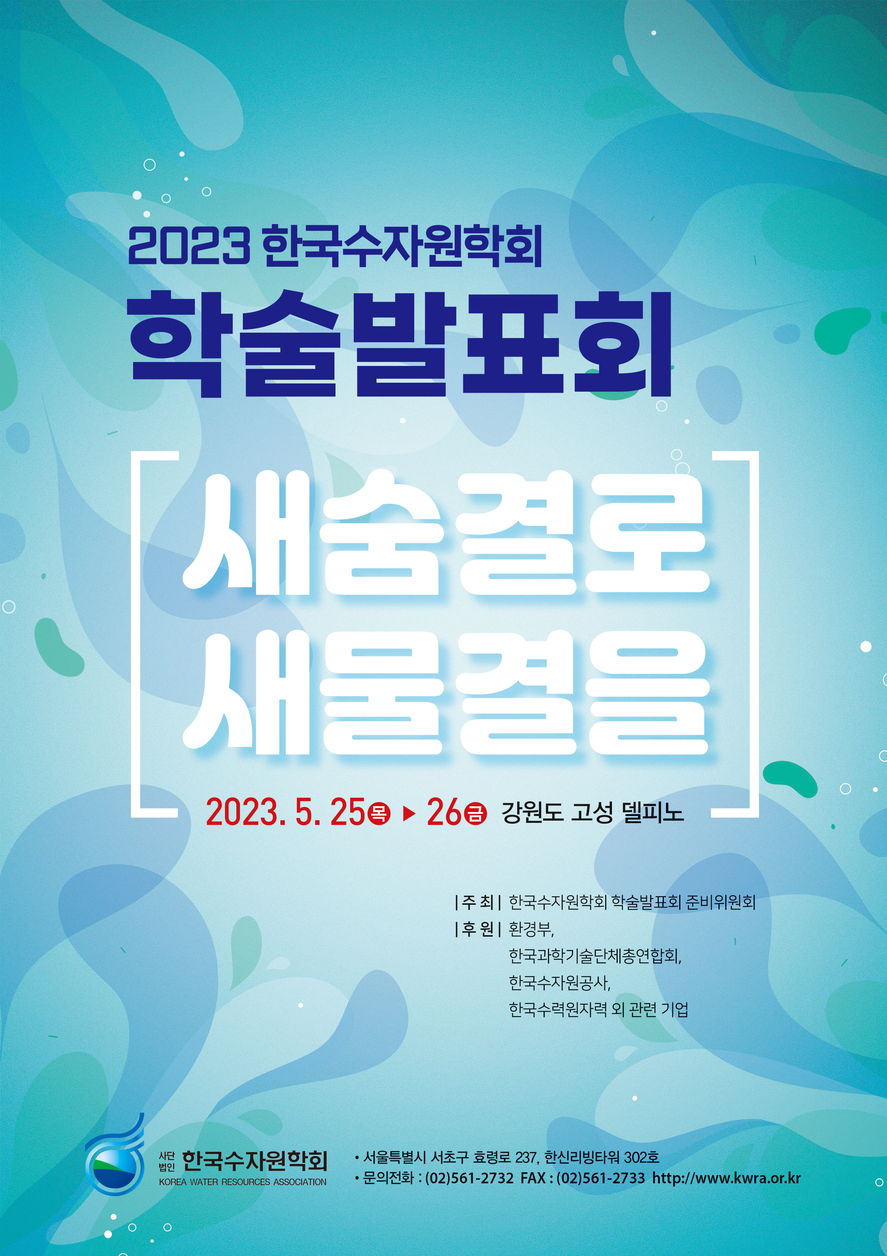


학술발표회(수환경I)
취수원 수질예측을 위한 성층 물리변수 활용
데이터 기반 모델링 연구
A Study on Data-driven Modeling Employing Stratification-related Physical Variables for Reservoir Water Quality Prediction
2023년 5월 26일(금)
장현준, 정지영, 주경원, 이충성, 김성훈*
K-water연구원 AI연구센터

Slide 2
>>
Table of contents
1
서 론 : 연구배경 및 목적
2
본 론 : 데이터 및 분석 방법론
3
결 론 : 분석 결과 및 시사점
4
향후 연구 방향 및 계획

Slide 3
1
연구배경 및 목적

Slide 4
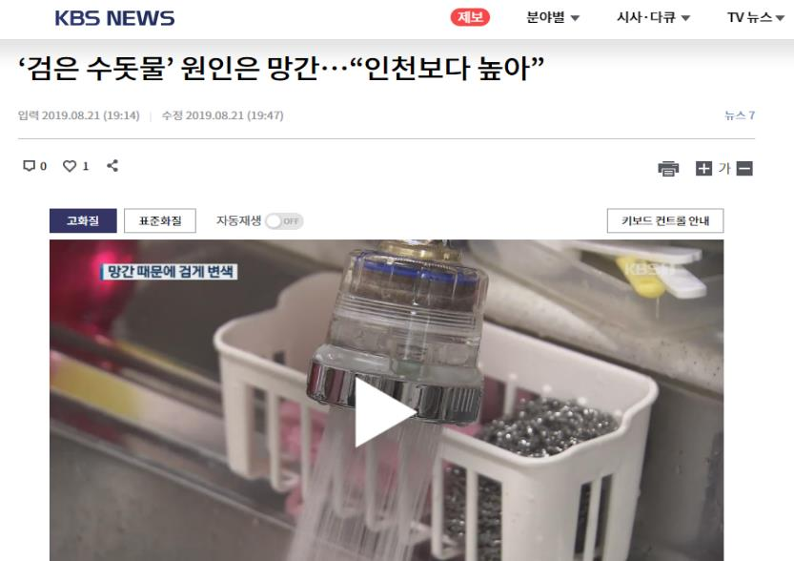
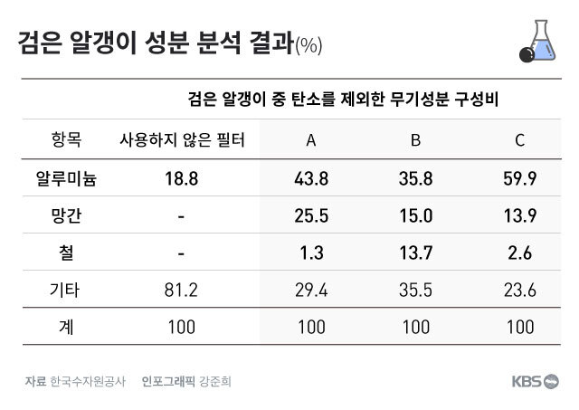
>>
수돗물 흑수 문제 발생
Part 1
망간에 대한 수질기준 초과 사례는 지속적으로 발생하고 있으며, 인천 적수 사태를 계기로 망간 관리 중요성이 부각
광역 취수원 원수 평균농도가 먹는 물 수질기준(0.05mg/L 이하) 상회, 일부는 동절기 전도(Turn-over)시점에 0.4mg/L 이상 고농도 발생
원수 망간 급증 시 수돗물 수질 기준을 초과하고 흑수에 대한 민원 지속적 발생하고 있으나 망간농도 변동성 대응이 여전히 취약

Slide 5
>>
수돗물 흑수 문제 발생
Part 1
여름철 집중호우 / 겨울철 전도현상
고농도 망간 사출
원수 망간 급증 시 수돗물에서 수질 기준을 초과하고 민원도 지속적으로 발생
사전 예측에 의한 대응 체계 고도화 필요
망간 발생
망간 필터
정수장 유입
흑수 문제 발생
망간을 처리하기 위해 주기적으로 교체하는 방식으로 단기간에 고농도 망간 유입 시 처리용량의 한계가 발생
초기 전도 시점(=망간 농도 증가 시점)
예측이 어려워 공정관리 어려움

Slide 6
>>
수돗물 흑수 문제 발생
Part 1
여름철 집중호우 / 겨울철 전도현상
고농도 망간 사출
원수 망간 급증 시 수돗물에서 수질 기준을 초과하고 민원도 지속적으로 발생
망간 발생
망간 필터
정수장 유입
흑수 문제 발생
망간을 처리하기 위해 주기적으로 교체하는 방식으로 단기간에 고농도 망간 유입 시 처리용량의 한계가 발생
초기 전도 시점(=망간 농도 증가 시점)
예측이 어려워 공정관리 어려움

Slide 7
>>
수돗물 흑수 문제 발생
Part 1
사전 예측에 의한 대응 체계 고도화가 필요

Slide 8
2
데이터 및 분석 방법론

Slide 9
>>
머신러닝 기법 적용
Part 1
의사결정트리에서 과적합(Over-fitting) 문제 예방을 위해 일부 요소만 무작위 추출해 하나의 결정 트리를 만드는 과정을 여러번 반복하여 이를 종합한 값을 도출
Random Forest
GBM의 알고리즘에서 분산환경에서도 실행할 수 있도록 구현해 놓은 알고리즘. 성능과 자원 효율이 좋기 때문에 현재 많이 사용되어지고 있음.
eXtream
Gradient Boosting
여러 개의 의사결정트리 중에서 첫 번째 예측된 결과를 다음 트리에 적용하는 것을 반복한 후, 최종적으로 사용된 결정트리의 값을 종합하여 값을 도출하는 방식. 가중치 갱신에 경사하강법(gradient decent method)을 사용하여 손실함수를 최소화
Gradient Boosting
Machine

Slide 10
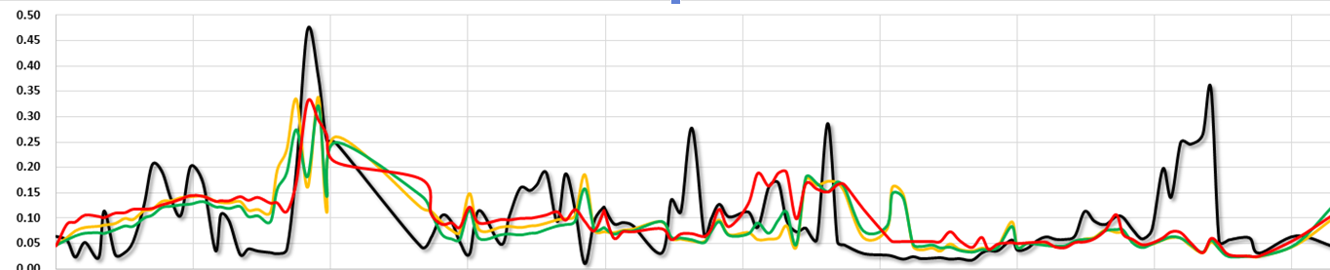
>>
활용 데이터
Part 1
데이터명 | 항목 | 주기 | 측정방법 | 출처
화순(정) 원수 망간 농도 | 총망간 | 주간 | 실측 | K-water
주암댐 수심별 수질 | 수심, 수온, 용존산소, 전기전도도 | 일 4회 | 계측 | K-water
수문 | 저수위 | 일일 | 계측 | K-water
기상 | 기온(평균, 최대, 최소), 풍속 | 일일 | AWS | 기상청
2009 ~ 2020
Mn
Mn
Mn
A
A
A
A
A
A
A
A
A
A
A
A
A
그래프 범례, x축에 대략적인 연도라도 표시해야…

Slide 11
>>
활용 데이터
Part 1
Feature Name 분석 데이터 항목 | Data Duration 데이터 수집기간 | Data Type 데이터 형(Type) 기술 | Description Feature 정의 또는 설명 | Use? Yes/no | Unit (e.g. litres) | Notes 코드 설명 or 기타 내용 설명 | ETC (협의안)
Date | 96.4.4 ~ 20.2.10 | Date | Mn_Mn | Yes | Y-M-D(주간)
TMn_HS | 96.4.4 ~ 20.2.10 | Float | Mn_Mn | Yes |  | 망간
수질관측일시 | 09.12.14 ~ 20.6.3 | String | Mn_Quality | No | Y-M-D H:M(일간)
수질측정일시 | 09.12.14 ~ 20.6.3 | String | Mn_Quality | Yes | Y-M-D H:M(일간)
수심 | 09.12.14 ~ 20.6.3 | integer | Mn_Quality | Yes | m | 수심 가변(계절별 변화)
탁도 | 09.12.14 ~ 20.6.3 | Float | Mn_Quality | No | 4회/일
저수위 | 09.12.14 ~ 20.6.3 | Float | Mn_Quality | No | 4회/일
pH | 09.12.14 ~ 20.6.3 | Float | Mn_Quality | No | 4회/일
WTRTMP | 09.12.14 ~ 20.6.3 | Float | Mn_Quality | Yes | ℃ | 수온
ELCCND | 09.12.14 ~ 20.6.3 | Float | Mn_Quality | Yes | 4회/일 | 전기전도도
DO | 09.12.14 ~ 20.6.3 | Float | Mn_Quality | Yes | 4회/일 | 용존산소
Chl-a | 09.12.14 ~ 20.6.3 | Float | Mn_Quality | No | 4회/일 | 클로로필
BGA | 09.12.14 ~ 20.6.3 | Null | Mn_Quality | No | 4회/일
Date | 96.4.1 ~ 19.12.31 | Date | Mn_preci | Yes | Y-M-D(일간)
댐수위 | 96.4.1 ~ 19.12.31 | Float | Mn_preci | Yes
저수량 | 96.4.1 ~ 19.12.31 | Float | Mn_preci | Yes
강우량 | 96.4.1 ~ 19.12.31 | Float | Mn_preci | Yes
Date | 96.4.1 ~ 19.12.31 | Date | Mn_weather | Yes | Y-M-D(일간)
평균기온 | 96.4.1 ~ 19.12.31 | Float | Mn_weather | Yes
최저기온 | 96.4.1 ~ 19.12.31 | Float | Mn_weather | Yes
최고기온 | 96.4.1 ~ 19.12.31 | Float | Mn_weather | Yes
최대 풍속 | 96.4.1 ~ 19.12.31 | Float | Mn_weather | Yes
평균 풍속 | 96.4.1 ~ 19.12.31 | Float | Mn_weather | Yes
Date | 00.1.1 ~ 19.12.31 | Date | Mn_Temp |  | Y-M-D(일간)
화순 원수 수온 | 00.1.1 ~ 19.12.31 | Float | Mn_Temp
확장형 Dataset
Month |  | Integer | 확장 | Yes | Month | 월(Date 추출)
Day |  | Integer | 확장 | Yes | Day | 일(Date 추출)
PEA |  | Float | Mn_Quality 확장 | Yes | /m | Potential E anomaly
추가 Dataset

Slide 12
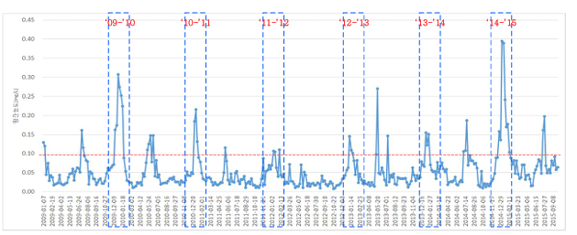
>>
계절별 고농도 망간 유입
Part 2
하절기
동절기
수위가 낮은 갈수기 또는 장마철이 시작되는 시점으로
주로 (수체에 일시적인 난류 발생하는 1~2주 지속)
동절기 전도에 의해 고농도 망간이 표층까지 부상되어
전수계 확산 (발생기간 1달 이상 장기간 지속)
집중강우
하절기 동안 성층 형성되고
빈산소 상태에서 용출
용존산소에 의해 산화된
입자성 망간 비율이 높은 시기
전도현상
Total Mn concentration of raw water in Whasun (09 ~ 15)

Slide 13
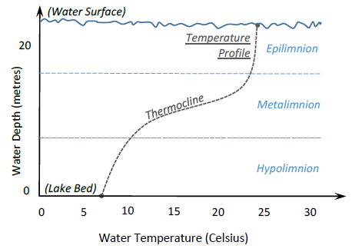
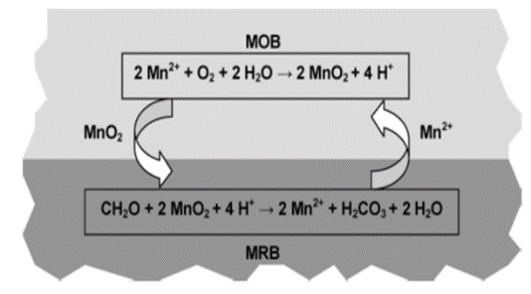
>>
망간 전도 현상(Turn-Over)
Part 2
망간산화박테리아 (Manganese oxidizing bacteria)
망간환원박테리아 (Manganese reducing bacteria)
수체의 연직방향의 수온차가 감소하거나 강한 바람의 작용으로 수체의 연직 안정도가 불안정하게 되어 상하층이 섞이는 현상

Slide 14
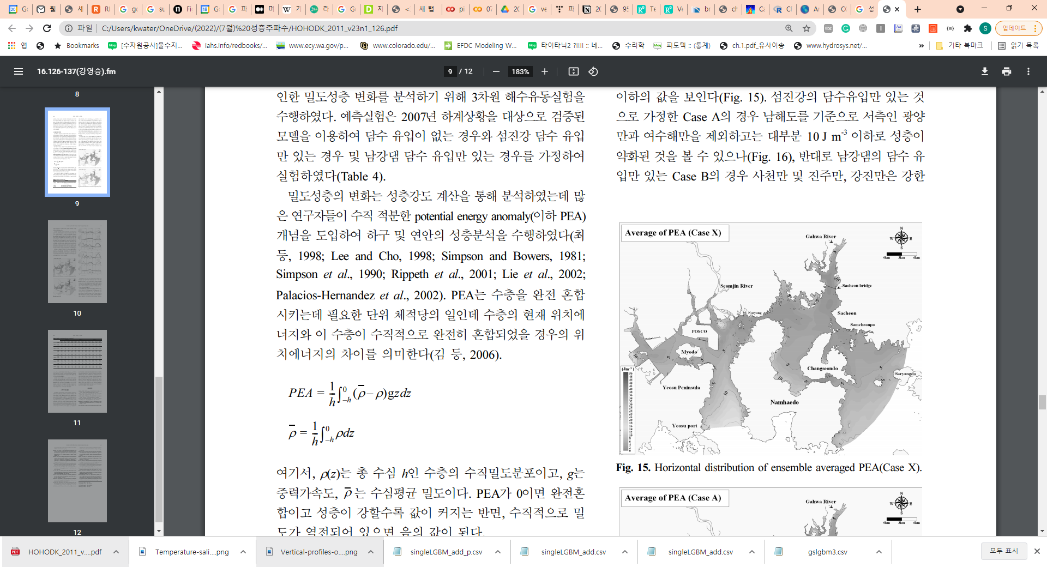
>>
밀도 성층 변화 PEA (Potential Energy Anomaly)
Part 2
수층을 완전 혼합 시키는데 필요한 단위 체적당 일인데 수층의 현재 위치에너지와 이 수층이 수직적으로 완전히 혼합되었을 경우의 위치 에너지 차이
“성층 강할수록”
- (값 상승) -
: 총수심
: 평균밀도
: 밀도
: 중력가속도
“완전 혼합층“
- (0값) -
3,652
233.8
40.7

Slide 15
>>
밀도 성층 변화 PEA (Potential Energy Anomaly)
Part 2
주암댐 수심별
수온
PEA
성층의 수준을 판별하는 지표로 PEA변수를 도입
PEA 값이 낮으면 성층이 섞이는 것을 뜻하기 때문에 전도시점을 높은 확률로 예측
전체 수심을 하나의 값으로 바꾸기 때문에 빠른 학습 속도를 보임

Slide 16
3
분석 결과 및 시사점

Slide 17
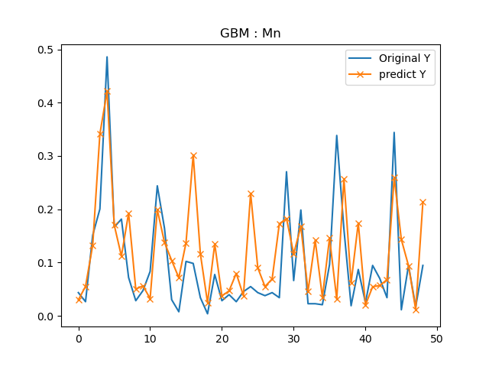
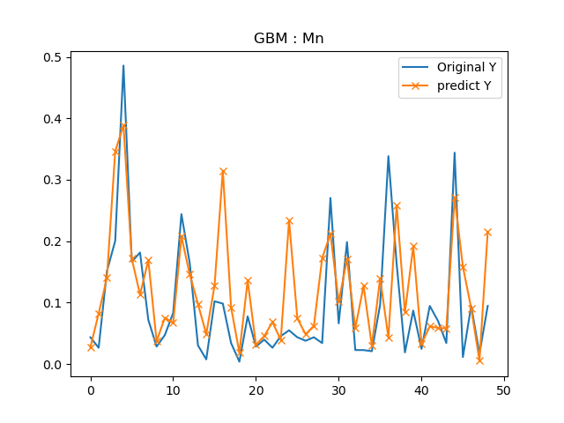

>>
동절기 하절기 분류 적용
Part 3
동절기
하절기
동절기 + 하절기
동절기 하절기 predict 차이는 알겠는데,
Original 값이 같아 보임 즉시 검토후 수정 바람
(설명) 댐 마다 특성은 다를 수 있으나,
주로 하절기에는 수온약층(밀도류) 아래의 저층에 용존(이온성) 망간이 용출되어 비가 많이오거나 약층이 깨어지면서 물순환이 일어나는 물리적 변화에 측정망간농도가 민감하고 변동이 큰 특성
반면에, 동절기에는 지속적으로 수온약층이 아래로 내려가고 성층이 깨지면서 연속적으로 망간농도가 증가하거나, 혹은 동절기 수온이 상대적으로 올라가는 경우에는 망간농도가 감소하는 등의 경향성이 존재하여 데이터 분석시 예측력이 증대된 것으로 판단할 수 있음.
동절기, 하절기 성능비교(R²)
 | GBM | RF | XGB
동절기 | 0.7190 | 0.7009 | 0.6988
하절기 | 0.2761 | 0.2602 | 0.0865
동절기 + 하절기 | 0.5756 | 0.5631 | 0.4882
* 하절기에 정확도가 떨어지면서 전체적인 정확도가 떨어짐

Slide 18
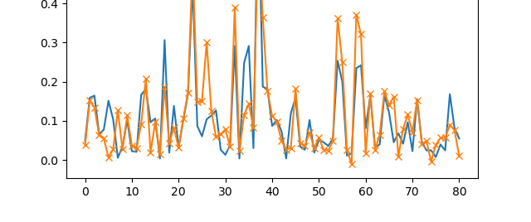
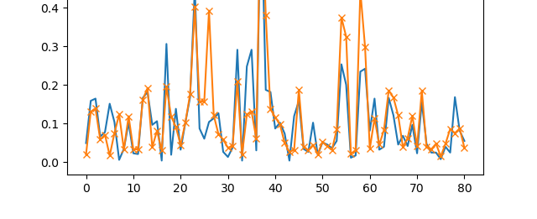
>>
동절기 하절기 변수 최적화
Part 3
동절기
하절기
최적 변수 | 'pea-0', 'DO', 'PH', '저수량', '강우량', 'year', 'month', 'TMn_HS'
최적 모델 | GBM
R2 | 0.8170008606137716
최적 변수 | 'DO', 'PH', '강우량', 'year', 'month', 'TMn_HS'
최적 모델 | XGB
R2 | 0.5423690472049181
약 81%
약 54%

Slide 19
4
향후 연구 방향 및 계획

Slide 20
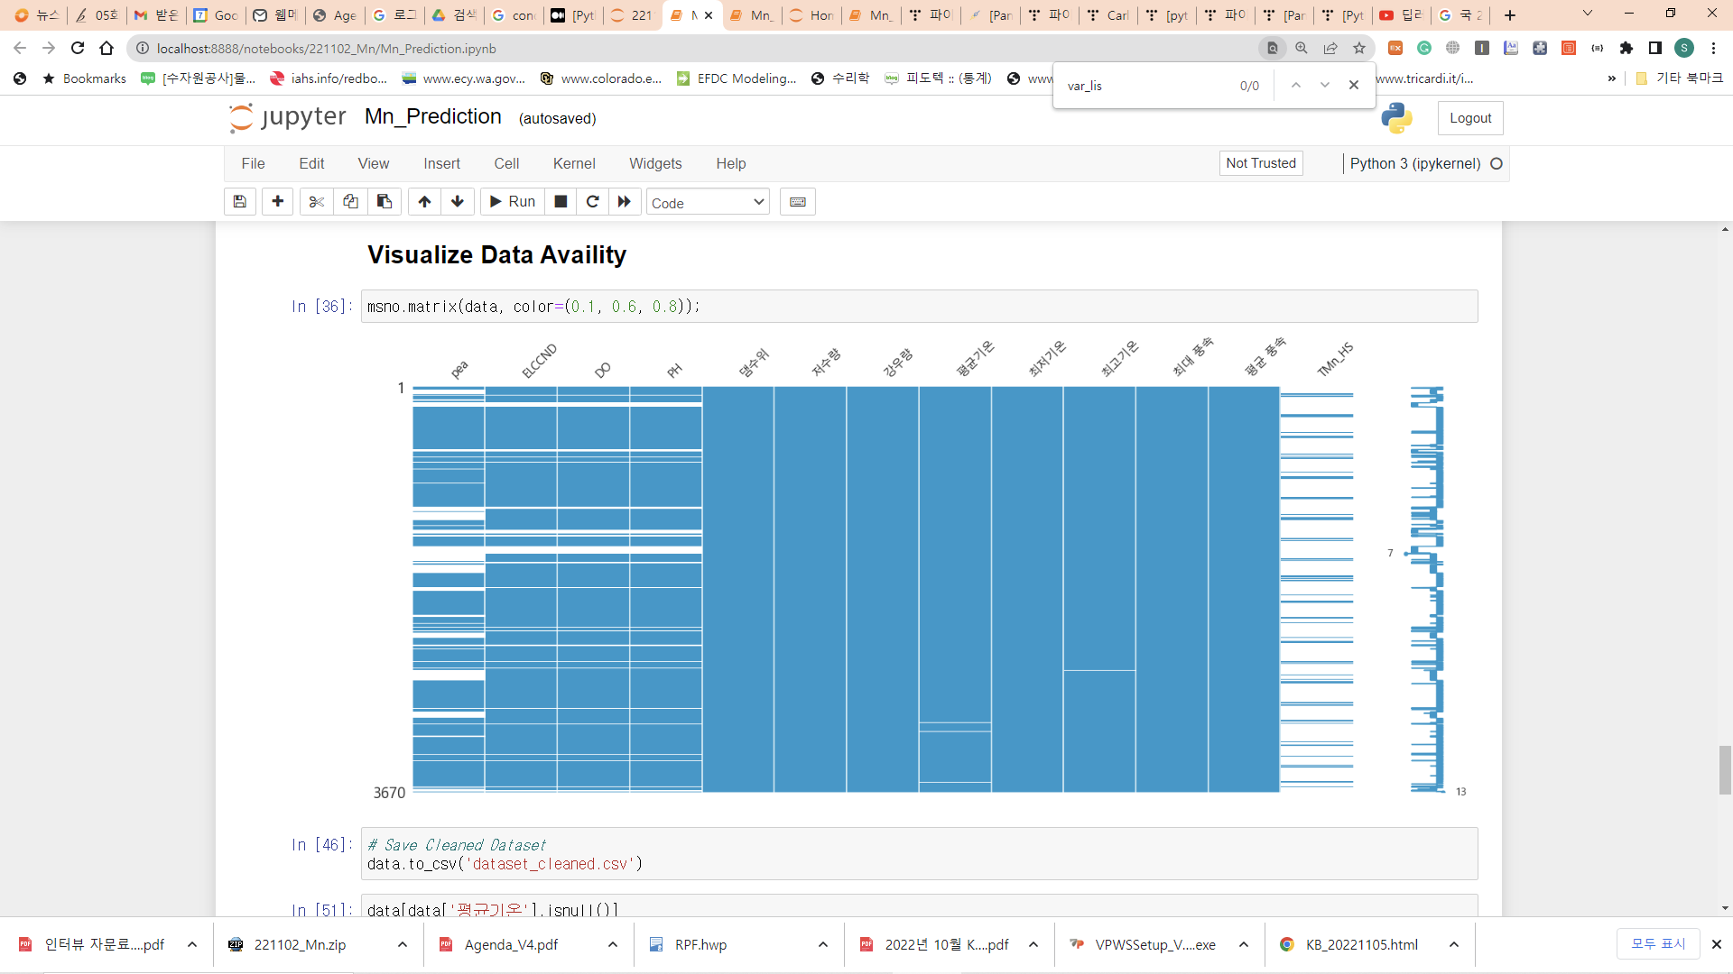
>>
데이터 한계
Part 4
데이터 결측
수심별 수온을 측정하는 센서의 고장 및 기상악화로 인한 오결측 발생
오측이 존재하기 때문에 종속 변수와 주요 독립 변수들의 데이터 검증 필요

Slide 21
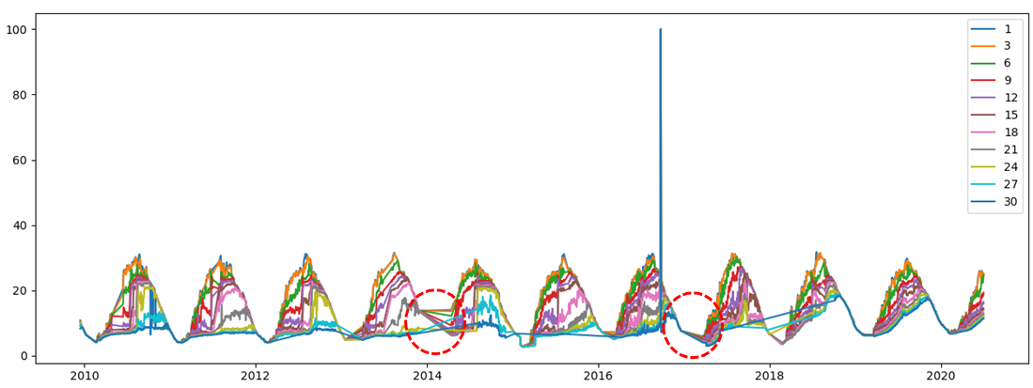
>>
데이터 한계
Part 4
데이터 오결측으로 인한 예측 정확도 하락
과거 시계열 자료 활용한
물리모형과의 연결
물리모형과 실측데이터간 상관성 분석
등으로 오결측된 구간의 데이터 보완
데이터 결측으로 인한 선형보간 적용

Slide 22
(향후연구과제 추가의견)
아쉽게도 수체의 망간농도를 예측함에 있어 수리적 특성(수온/밀도)와 저층의 용존산소 농도의 수심에 따른 모니터링이 중요하지만 특정 연구목적외에 망간을 수심별로 측정하고 있지 않으므로,
금회에는 밀도성층의 현재 프로파일을 대표하는 PEA지표만을 통해서 기존대비 성능향상(0.4->0.5~7)을 하였으나,
금회 동절기 하절기 특성이 다르게 나타난 것 등을 감안하여, 수온 성층과 탈성층의 단기 예측(물리적 모델링 + 데이터 모델링)을 고려하면 단기(1주일) 단위 예측의 효용성이 크게 증가할 것으로 판단되어 이를 검토중

Slide 23

Q&A

Slide 24

Q&A

Slide 25
Thank you

